Slide 1

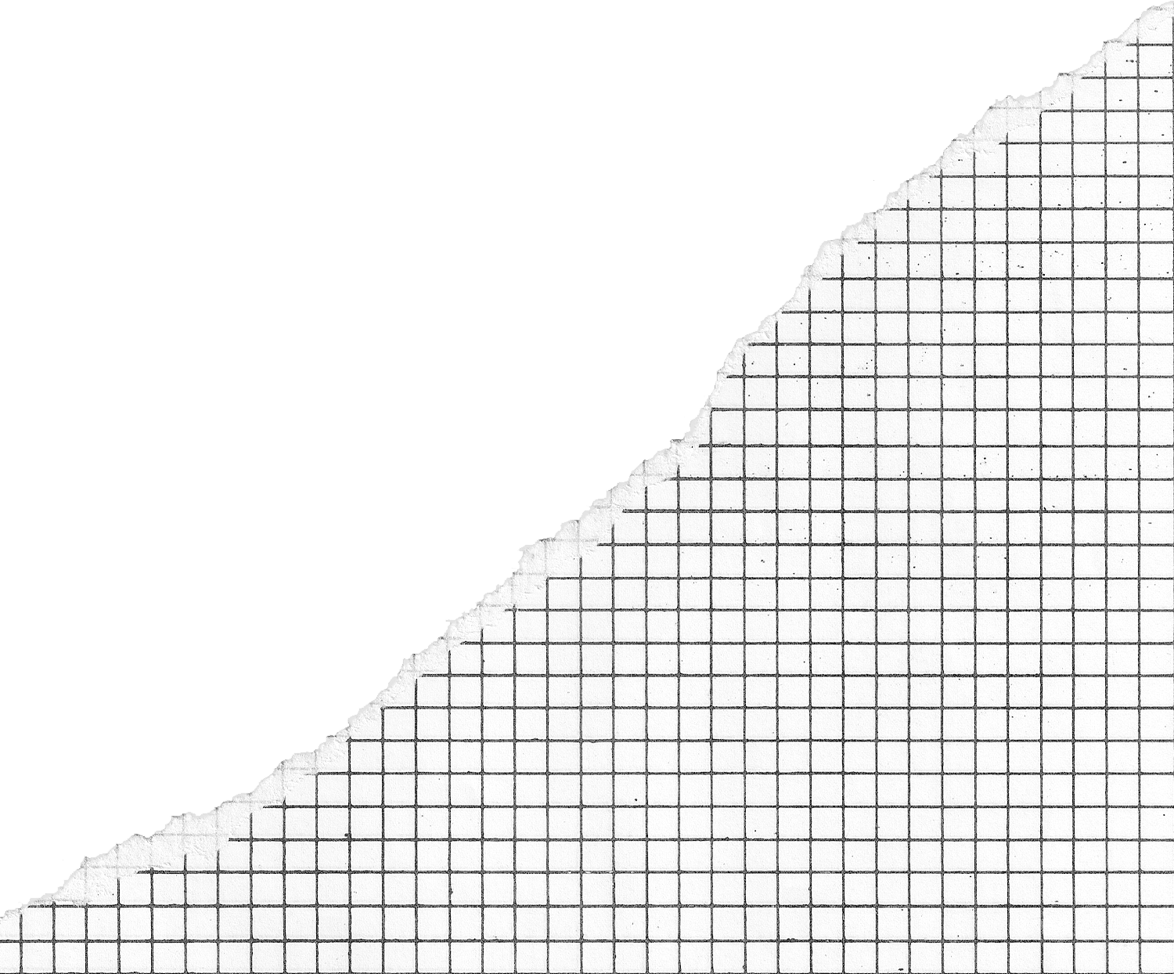
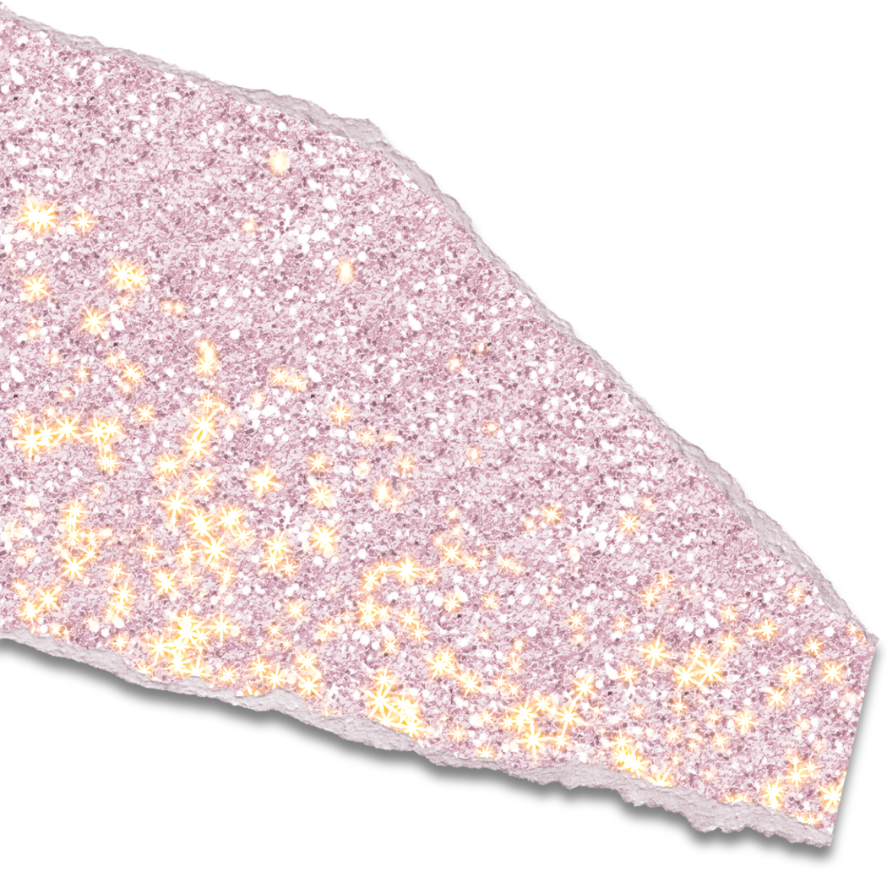
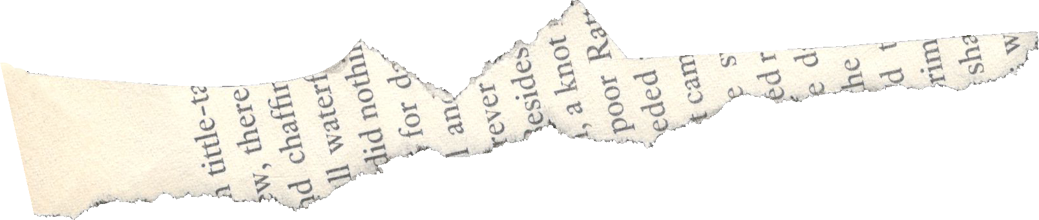


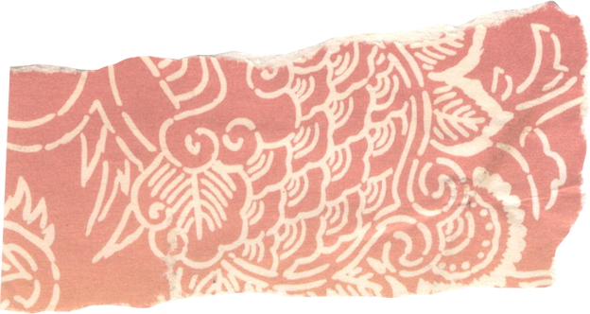

U
A
S
a
h
n
e
M
c
i
a
g
L
e
r
n
n
i
• Eka Milenia
Ramadhani •
1103228238

Slide 2
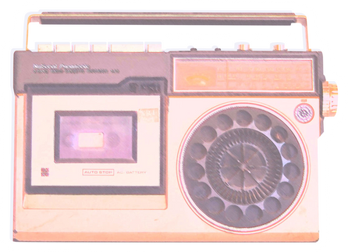


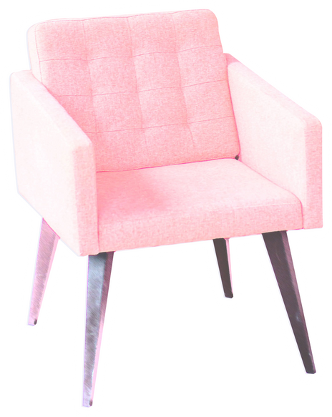
Pendahuluan
1
Image clasification
2
Model CNN
3
Data Mnist Angka

Slide 3

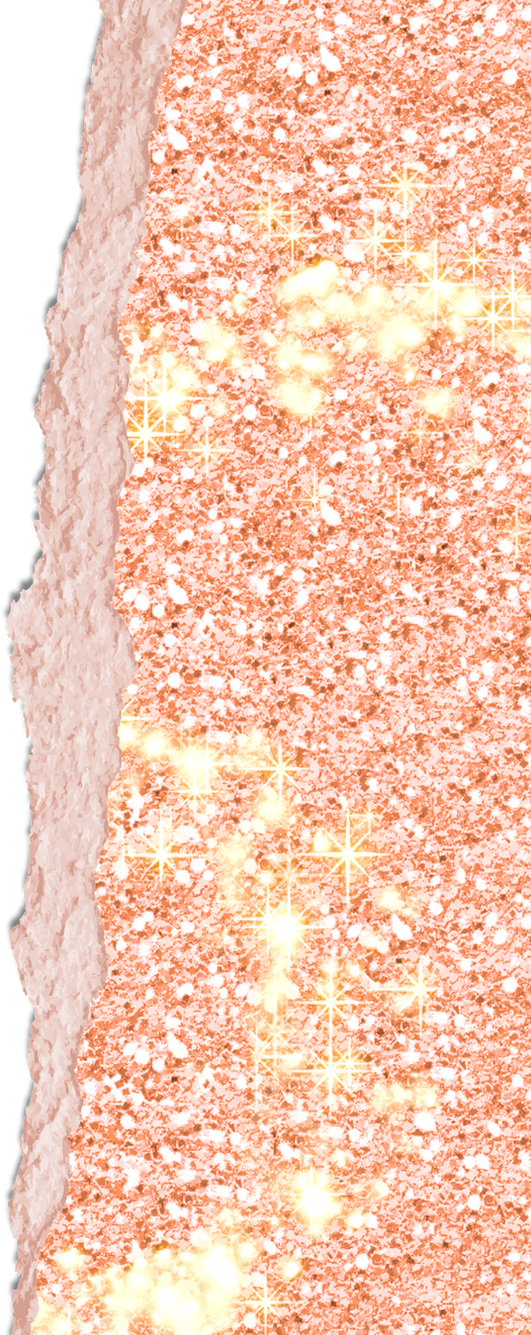




Image Classification Pada Machine Learning
Image classification pada machine learning adalah sebuah teknik di bidang pengolahan citra komputer yang menggunakan algoritma untuk mengidentifikasi dan mengklasifikasikan objek atau pola visual dalam gambar ke dalam beberapa kategori atau kelas yang telah ditentukan sebelumnya.

Slide 4

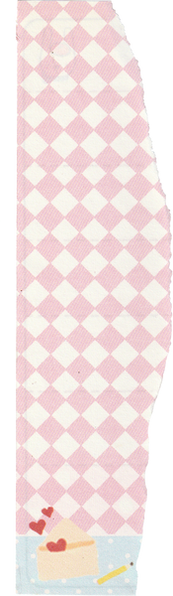


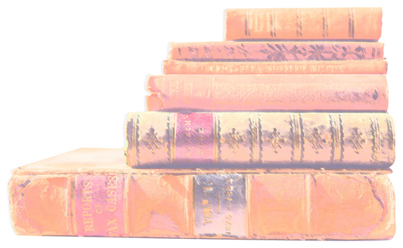
Model CNN
Convolutional Neural Network (CNN) adalah salah satu jenis neural network yang biasa digunakan pada data image. CNN bisa digunakan untuk mendeteksi dan mengenali object pada sebuah image.
Secara garis besar CNN tidak jauh beda dengan neural network biasanya. CNN terdiri dari neuron yang memiliki weight, bias dan activation function seperti yang sudah kita pelajari pada part sebelumnya.

Slide 5




Data MNIST Angka
Data MNIST Angka adalah kumpulan besar angka tulisan tangan. Ini memiliki satu set pelatihan 60.000 contoh, dan satu set tes 10.000 contoh. Ini adalah bagian dari Basis Data Khusus NIST yang lebih besar 3 (digit yang ditulis oleh karyawan Biro Sensus Amerika Serikat) dan Basis Data Khusus 1 (digit yang ditulis oleh siswa sekolah menengah) yang berisi gambar monokrom dari digit tulisan tangan. Angka-angka telah dinormalisasi ukuran dan dipusatkan dalam gambar ukuran tetap. Gambar hitam putih (bilevel) asli dari NIST dinormalisasi agar muat dalam kotak 20x20 piksel sambil mempertahankan rasio aspeknya. Gambar yang dihasilkan mengandung tingkat abu-abu sebagai hasil dari teknik anti-aliasing yang digunakan oleh algoritma normalisasi. gambar dipusatkan dalam gambar 28x28 dengan menghitung pusat massa piksel, dan menerjemahkan gambar untuk memposisikan titik ini di pusat bidang 28x28.

